Slide 1
TOÁN - 3
BÀI 37
CHIA SỐ CÓ BA CHỮ SỐ CHO SỐ CÓ MỘT CHỮ SỐ
Tiết 1

Slide 2


Slide 3
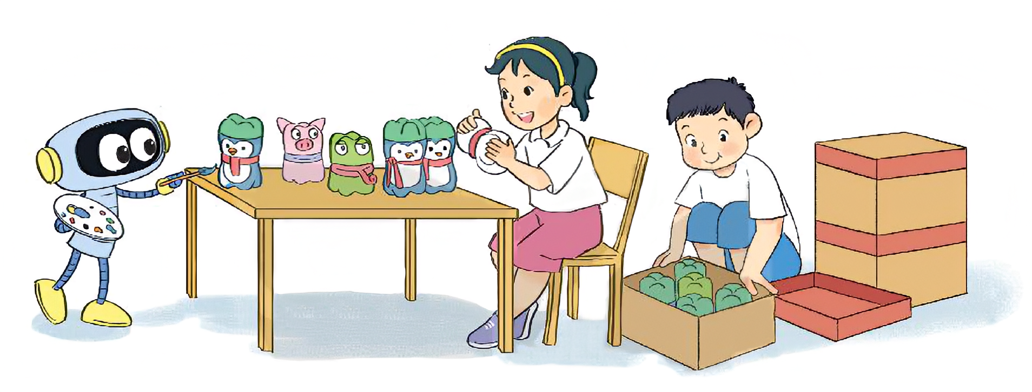
Với 312 vỏ chai thì chúng mình sẽ làm được bao nhiêu đồ chơi nhỉ?
Xếp số đồ chơi sẽ làm được vào các hộp, mỗi hộp có 5 đồ chơi thì được bao nhiêu hộp và còn dư mấy đồ chơi?
Mỗi đồ chơi làm từ 2 vỏ chai.
312 : 2 = ?

Slide 4

a)
312 : 2 = ?
3
1
2
2
3 chia 2 được 1, viết 1
2
1
5
6
1 nhân 2 bằng 2;
3 trừ 2 bằng 1.
1
1
Hạ 1, được 11;
11 chia 2 được 5, viết 5.
1
0
5 nhân 2 bằng 10;
11 trừ 10 bằng 1.
1
2
1
2
Hạ 2, được 12;
12 chia 2 được 6, viết 6.
0
6 nhân 2 bằng 12;
12 trừ 12 bằng 0.
312 : 2 = 156

Slide 5

312 : 2 = ?
Các bước thực hiện
Bước 1: Đặt tính
Bước 2:
Chia lần lượt từ trái sang phải, bắt đầu chia từ hàng trăm của số bị chia

Slide 6
b)
156 : 5 = ?
1
5
6
5
15 chia 5 được 3, viết 3
1
5
3
1
3 nhân 5 bằng 15;
15 trừ 15 bằng 0.
0
6
5
Hạ 6;
6 chia 5 được 1, viết 1.
1 nhân 5 bằng 5;
6 trừ 5 bằng 1.
1
156 : 5 = 31 (dư 1)

Slide 7

156 : 5 = ?
Các bước thực hiện
1
5
6
5
Bước 1: Đặt tính
1
5
3
1
Bước 2:
0
6
Chia lần lượt từ trái sang phải, bắt đầu chia từ hàng trăm của số bị chia
5
1
Lưu ý:
- Hàng trăm của số bị chia nhỏ hơn số chia ta lấy thêm chữ số hàng chục để chia. - Trong phép chia có dư, số dư luôn luôn nhỏ hơn số chia.

Slide 8


Slide 9
1
Tính
a)
3
8
1
3
5
5
4
4
6
2
5
5
3
1
2
7
4
1
3
8
5
1
2
5
0
8
1
5
1
2
6
1
2
1
0
2
1
3
4
2
5
2
1
3
2
2
5
0
2
0

Slide 10
1
Tính
b)
2
3
7
5
4
2
8
6
3
7
1
7
2
0
4
7
4
2
7
1
3
5
5
3
3
7
0
8
2
1
3
5
6
2
1
2
2
0

Slide 11
2
Một cửa hàng có 354 quả táo. Người ta đã đóng số táo đó vào các hộp, mỗi hộp có 6 quả táo. Hỏi cửa hàng đã đóng được bao nhiêu hộp táo như vậy?
Tóm tắt
Bài giải
6 quả táo:
1 hộp
Cửa hàng đã đóng được số hộp táo là:
354 quả táo:
... hộp ?
354 : 6 = ? (hộp)
59
Đáp số: 59 hộp táo.

Slide 12
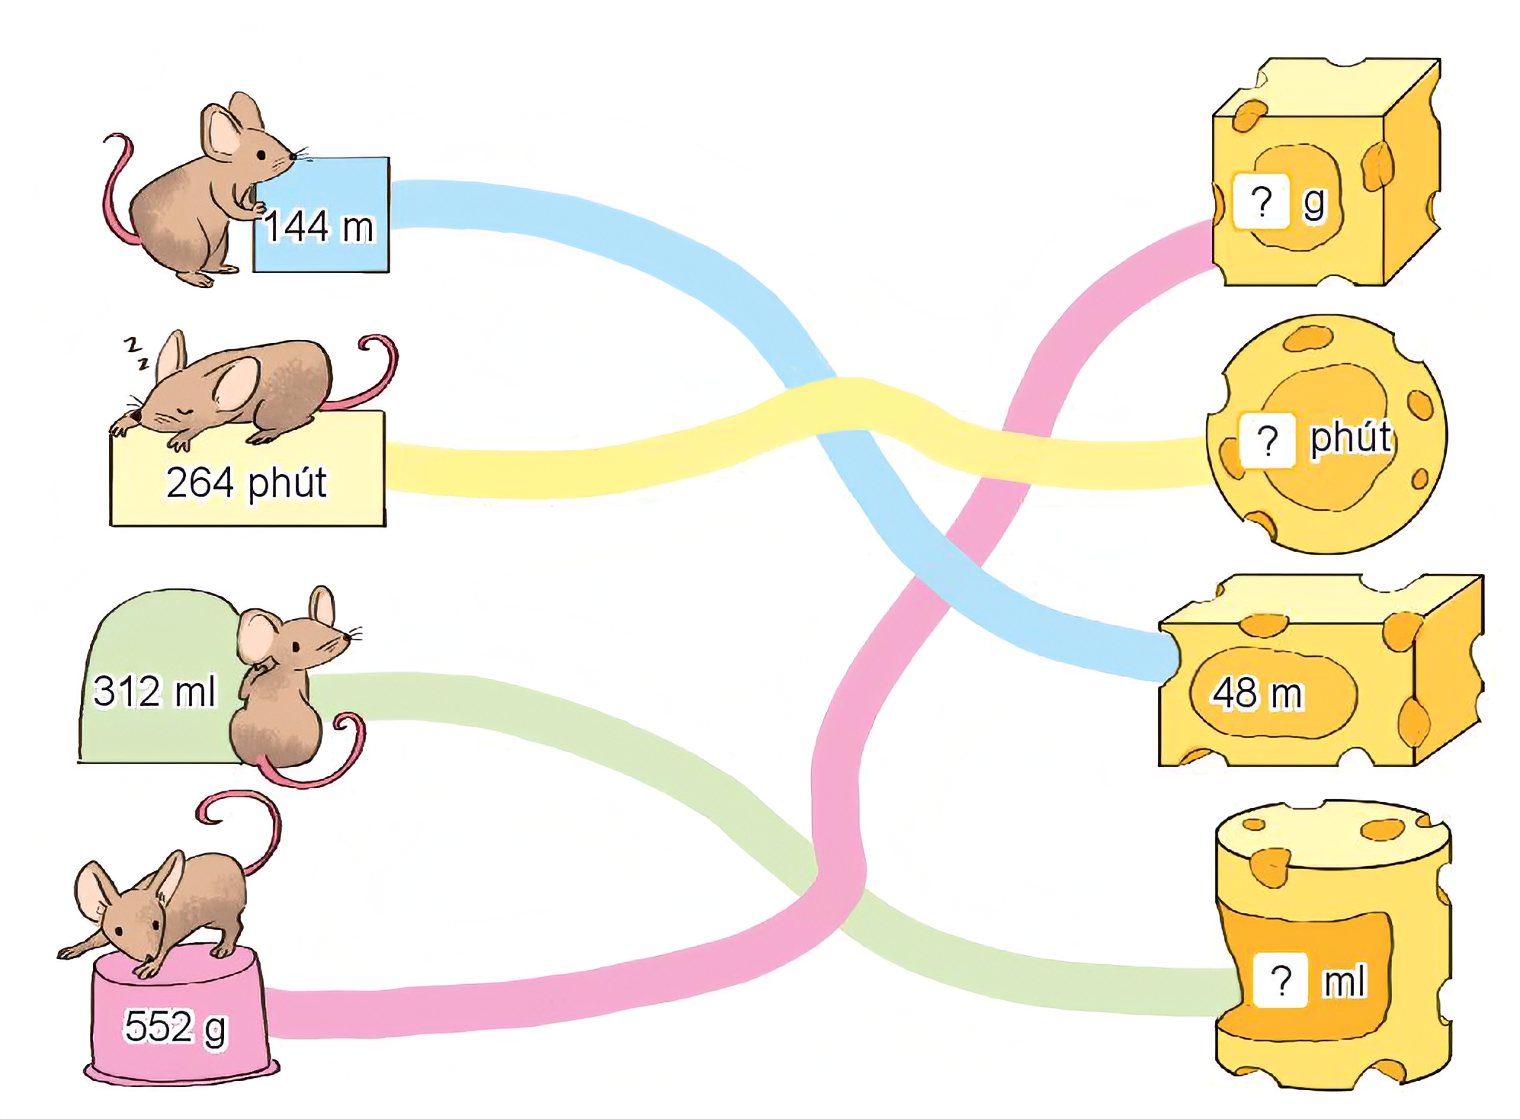
3
Số
?
138
144 : 3
Giảm 3 lần
33
264 : 8
Giảm 8 lần
312 : 6
Giảm 6 lần
552 : 4
52
Giảm 4 lần
Notes:
Muốn giảm một số đi bao nhiêu lần thì ta lấy số đó chia cho số lần.

